Slide 1
Конспект фронтального занятия по обучению грамоте для обучающихся 1 класса с ТНР, реализующих адаптированную основную общеобразовательную программу начального общего образования
Выполнила: Закирова Р. Ф.

Slide 2
Тема урока: буквы Ж, ж. Цель урока: актуализация и закрепление знаний о звуке [ж] и ознакомление с буквами Ж, ж. Коррекционно-образовательные задачи. Закрепить звук [ж], познакомить с его графическим обозначением. Сформировать в памяти первоклассников четкий зрительно-двигательный образ прописной и строчной буквы Ж, ж. Упражнять в звуко-буквенном анализе слов. Формировать навык чтения. Познакомить с правилом написания сочетания жи. Учить детей работать с текстом. Закреплять знания о звонких и глухих парных согласных, о твердых согласных звуках. Коррекционно-развивающие задачи. Упражнять детей в написании слов со всеми изученными буквами. Развивать внимание, мышление, фонематический слух, анализ и синтез слов, речь. Развивать зрительное восприятие, мыслительные операции. Развивать мелкую и общую моторику. Коррекционно-воспитательные задачи. Воспитывать интерес к чтению. Воспитывать уважение к мнению других, умение слушать друг друга.

Slide 3
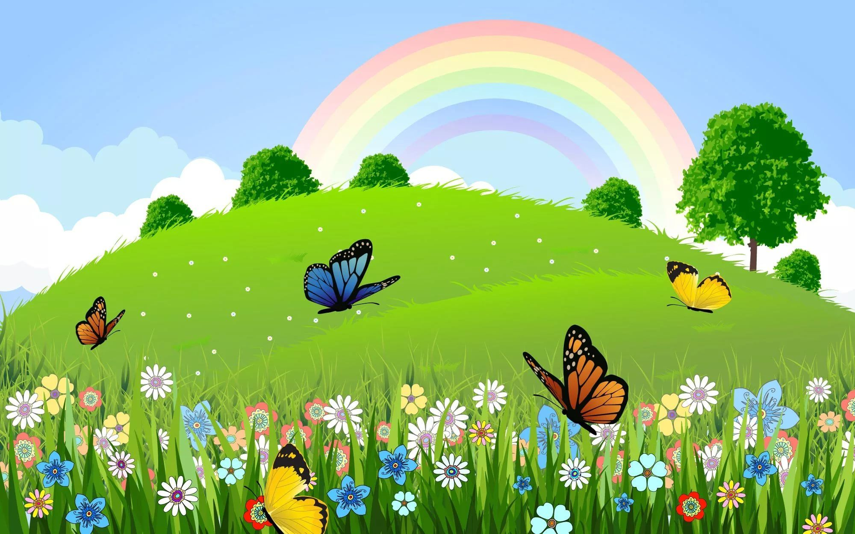
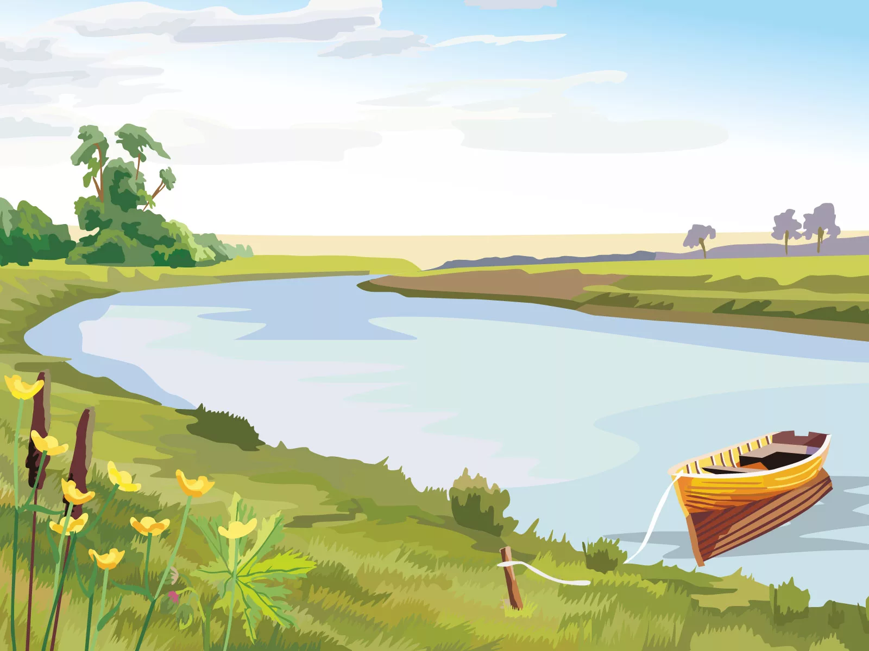
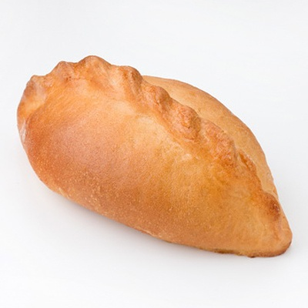
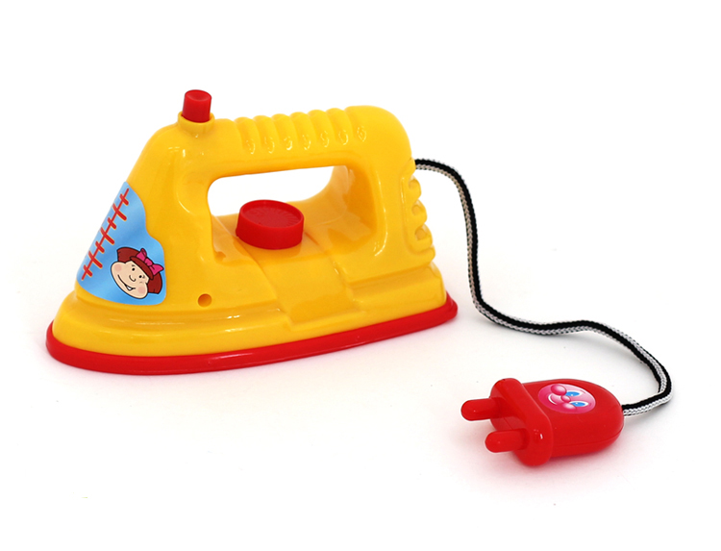
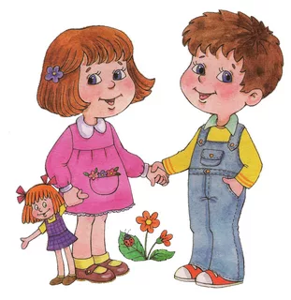
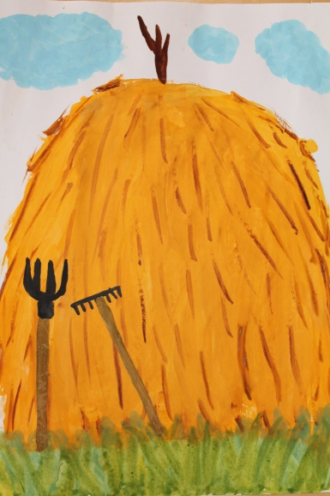
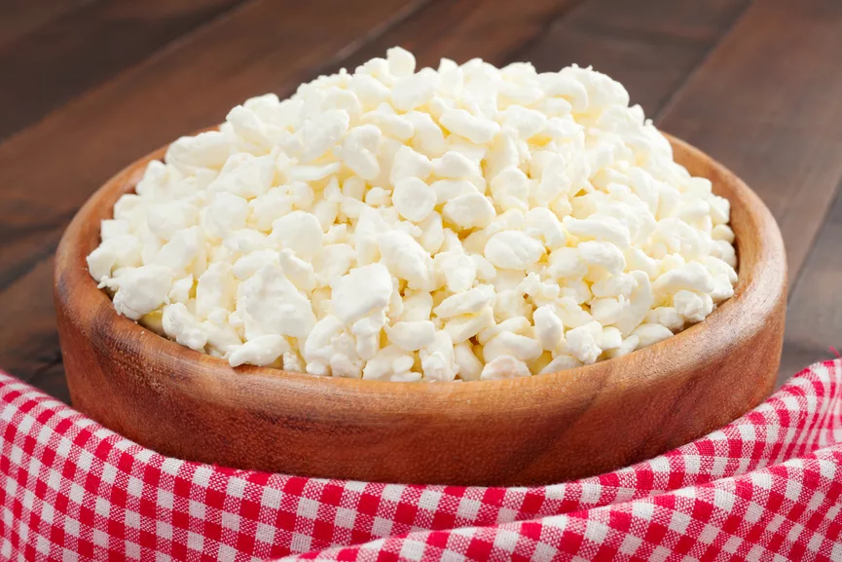
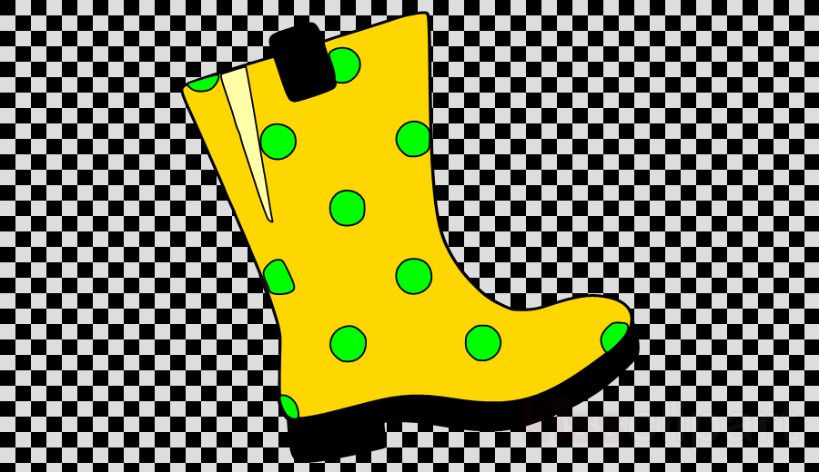
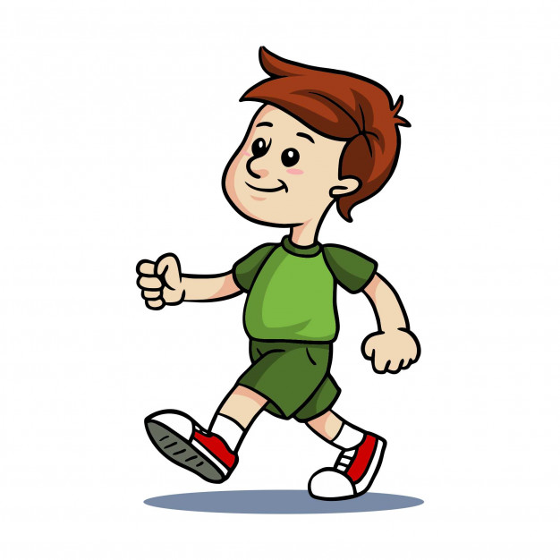
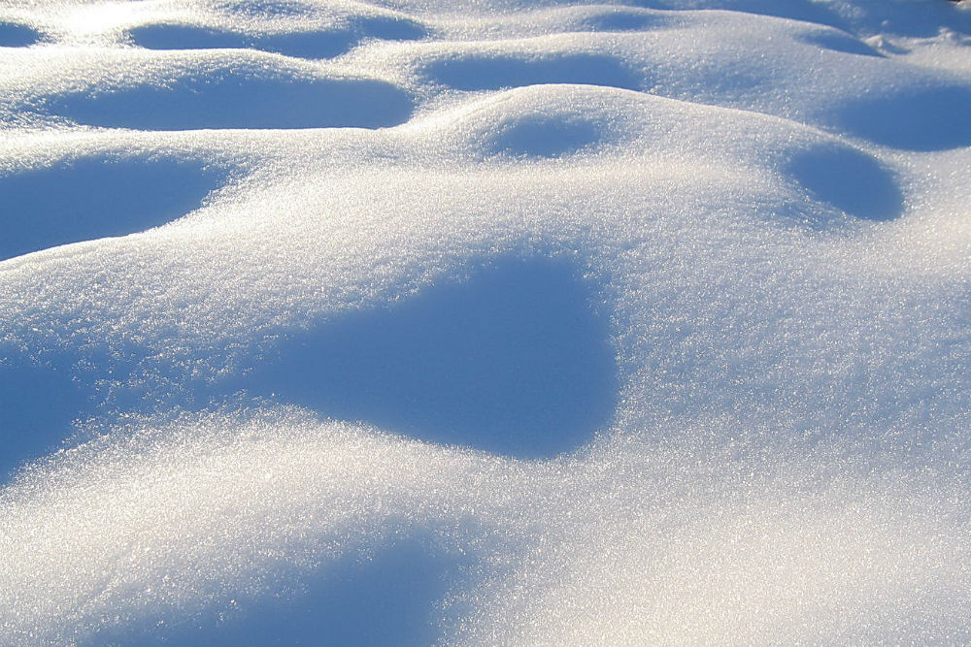
Организационный момент. Игра «Назови ласково» (с мячом в кругу). Образование существительных с уменьшительным суффиксом. - Скажите слово ласково. Чтобы в нем появился звук [ж]: круг (кружок), луг (лужок), берег (бережок), пирог (пирожок), флаг (флажок), утюг (утюжок), друг (дружок), стог (стожок), творог (творожок), сапог (сапожок), снег (снежок), шаг (шажок).

Slide 4
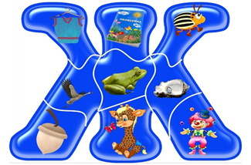
Повторение характеристики звука [ж]. Послушайте, кто звук издает? (Жук жжужит). - Что вы знаете о звуке [ж]? Звук ж: губы округлены; язык поднят вверх; воздушная струя теплая, идет вверх; горлышко работает. (Звук [ж] – согласный, звонкий, всегда твердый). Какой он еще? (парный, его пара по звонкости-глухости[ Ш]). Звуко-буквенный анализ. На листочке жук сидит, В ваши кассы он глядит. - Кто я? – спрашивает жук. - Посмотрите как пишется слово жук. Сделайте звуко-буквенный анализ. Сколько звуков в слове? Какой первый звук? Сколько букв в слове? Сколько слогов в слове?

Slide 5
Знакомство с буквами Ж, ж. Для обозначения звука [ж] есть специальная буква. Ребята, посмотрите, кто нам её принёс? (жук) Почему? ( Буква очень похожа на жука) - На листочке я сижу Буквой Ж на вас гляжу. - Посмотрите на буквы Ж, ж (Ж, ж) в голубой рамочке. Эти буквы похожи? Сколько элементов у буквы Ж? Какие это элементы? Чем буква Ж похожа на жука? Эта буква широка И похожа на жука. Да при этом, точно жук, Издает жужжащий звук: Ж. - Прочитайте буквы в голубой рамочке.
Ж ж Ж ж
- На листочке я сижу Буквой Ж на вас гляжу.
Посмотри-ка: буква Ж
На жука похожа,
Потому что у нее
Шесть жучиных ножек.

Slide 6
Жук «садится» на листок. - Посмотрите, как пальцами рук изобразили букву Ж. Постройте ее также.

Slide 7
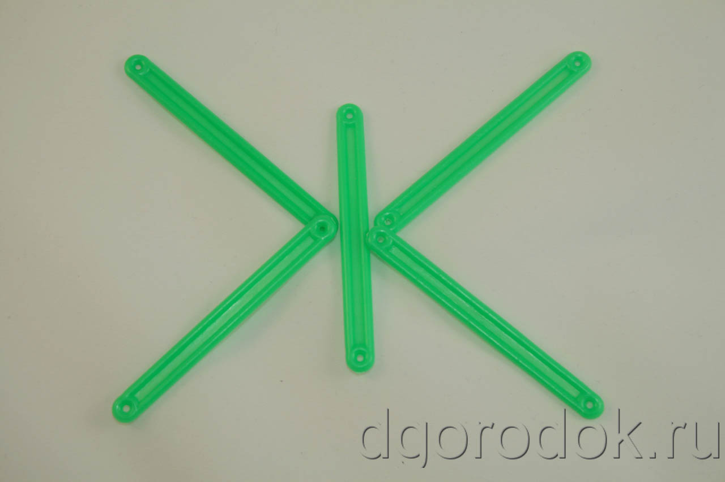
Жук «перелетает» на другой листок. - сложите из счетных палочек букву Ж.

Slide 8
Пальчиковая гимнастика
б) Жук летит, жук жужжит Сжать кулачок. Указательный палец
и усами шевелит. И мизинец развести в стороны («усы»).
Шевелить «усами».

Slide 9
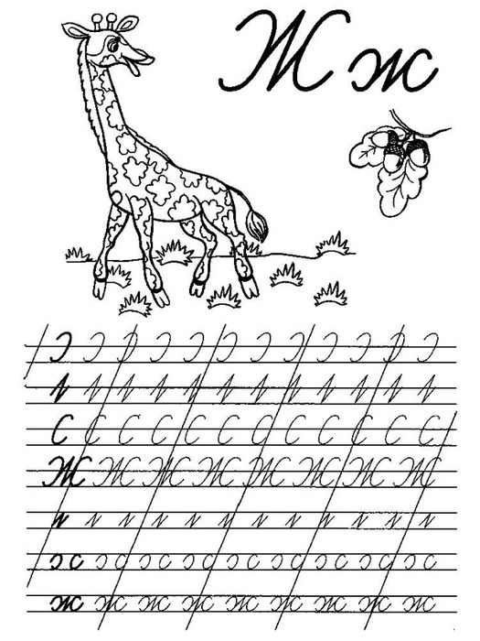
Работа в тетрадях. Письмо заглавной и строчной прописных букв Ж, ж и их элементов. Логопед проговаривает и показывает на письме алгоритм написания элементов и соединения элементов в буквы.

Slide 10
Жук «садится» на четвертый листок. - Что делаю я на листочке? - Составьте в кассах слово сижу. «Превратите» слово сижу в слово живу. Какая буква стоит после Ж в слове живу? (И) - А мы знаем что буква И делает предшествующий согласный звук каким? ( мягким). - А почему же у нас на схеме он обозначен твердым согласным звуком? - Какой можно сделать вывод? (Звук [Ж] всегда твердый согласный звук) Помните, буква Ж, как и Ш, обозначает согласный звук и всегда читается твердо, даже с И. Жи пиши с И.

Slide 11
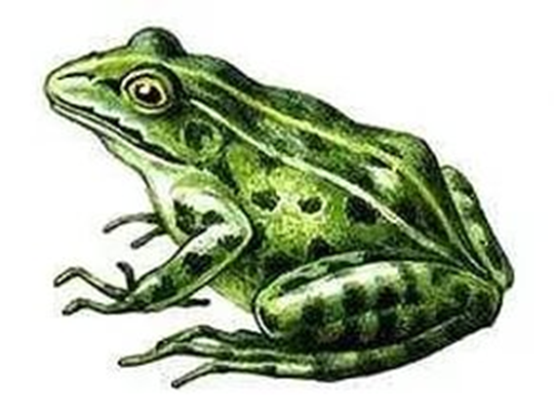
Жук «перелетает» на пятый листок. Ставится игрушка – жаба. - Кого видит жук? (Жук видит жабу.) Составьте это предложение в кассе.
Жук | видит | жабу | .

Slide 12
Жук «перелетает» на шестой листок. Физминутка.
Я нашла себе жука
На большой ромашке.
Не хочу держать в руках –
Пусть лежит в кармашке.
Ой, упал, упал мой жук,
Нос испачкал пылью.
Улетел зеленый жук,
Улетел на крыльях.
(Дети выполняют действия в соответствии с текстом).
На лужайке, на ромашке
Жук сидел в цветной рубашке.
Жу-жу-жу, жу-жу-жу
Я с ромашками дружу,
Тихо по ветру качаюсь,
Низко, низко наклоняюсь.

Slide 13
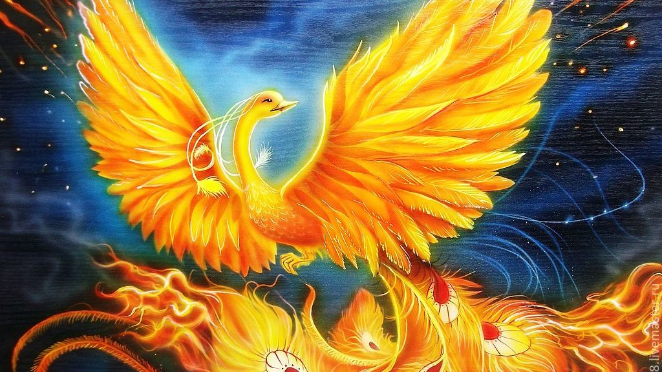
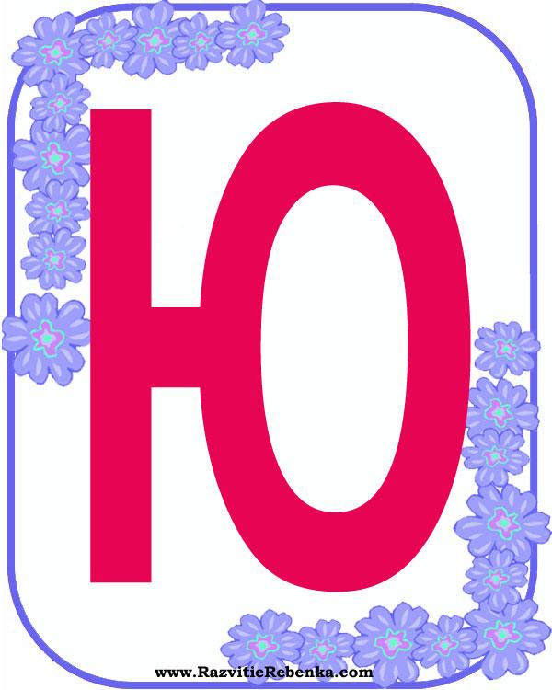
Жук перелетает на седьмой листок. Чтение слогов. Считает жук нам: раз-два-три! Жар-птицу в книге ты найди. Вот Жар-птица на странице С буквой Ж на голове И с гласными на хвосте. Гласные огнем горят – Подружиться с Ж хотят. - Подружите букву Ж с гласными буквами. Помните, буква Ж, как и Ш, обозначает согласный звук и всегда читается твердо, даже с И. Жи пиши с И.

Slide 14
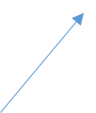
а а а а у у у у Ж и и ж и и ж о о о о е ё ё е ю ю ю ю

Slide 15
Жук «перелетает» на восьмой листок. чтение слов. Слушает жук внимательно, Как вы слова читаете старательно. - Прочитайте шепотом слова первого столбика. Найдите и прочитайте в первом столбике слова, отвечающие на вопрос: кто это? (что это?) - Прочитайте слова второго столбика. Чем похожи эти слова? Что они называют? (Слова второго столбика называют действия). Жук (кто?) бужу (что делаю?) Жаба (кто?) вяжу (что делаю?) Этажи (что?) сижу (что делаю?) Пижама (что?) хожу (что делаю?) Ежи (кто?) жужжу (что делаю?) Живот (что?) живу (что делаю?) Жанна (кто?) нажму (что делаю?) Ужата (кто?) женю (что делаю?)

Slide 16
Жук «перелетает» на девятый листок. чтение текста. - А сейчас жук послушает рассказ о жуках. Дети по предложению читают рассказ и объясняют смысл каждого предложения. После чтения отвечают на вопросы: где жили жуки? Что они делали? Что увидела Жанна у жука? Жуки. У дома осина. Тут жуки. У осины стоит Жанна. Жуки важно жужжат: «Ж-ж-ж!» Видит Жанна: у жука усы и 6 лап. (Жуки жили у дома на осине. Жуки важно жужжали. Жанна увидела у жука усы и 6 лап).

Slide 17
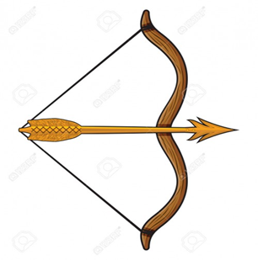
Жук «перелетает» на десятый листок. 7. Отгадывание ребуса «лужа». Ой, не может жук понять, Как же слово отгадать.

Slide 18
Жук «перелетает» на одиннадцатый листок. 8. Заселение буквы Ж в «Домик букв». Посмотрите, буква Ж Живет на верхнем этаже. Объясните. Почему? Не понять это жуку. (Буква Ж живет на верхнем этаже потому, что он обозначает звонкий согласный звук).
А | О | У | Ы | Э | Н | М |  |  | Й | Б | В | Г | Д | Ж | З
Я | Ё | Ю | И | Е |  |  |  |  |  | П | Ф | К | Т | Ш | С | Х | Ц

Slide 19
Жук «перелетает» на двенадцатый листок. 9. Итог занятия. Рефлексия. Жук не зря у нас гостил, Букву Ж он изучил. И за знания в ответ Нам оставил свой портрет. С какими буквами познакомились на уроке? – Что было интересного на уроке? – Что вызвало затруднения? Почему?

Slide 20
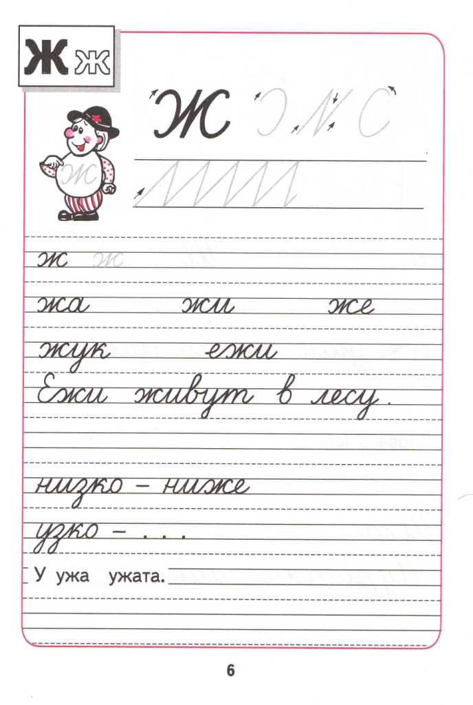
Домашнее задание. Прочитать текст « Этажи» и ответить на вопросы: на какую кнопку нажмет Женя? На какую кнопку нажмет Жанна? И на какую кнопку нажмет Никита. Этажи. Женя живёт на пятом этаже. Какую кнопку он нажмёт? Жанна живет на два этажа ниже. Какую кнопку нажимает Жанна? Никита живёт на два этажа выше Жени. Какую кнопку нажмёт Никита? Женя нажмёт кнопку… Жанна нажмёт кнопку… Никита нажмёт кнопку… Письменная работа в тетради: прописать буквы Ж, ж, слоги, слова и предложение с буквой ж.

